Slide 1
Besoins affaires
Simplifier et harmoniser les règles via l’IA
Sécuriser et centraliser le dépôt des demandes
Automatiser le traitement des dossiers (workflow)
Extraire automatiquement les données des documents (OCR)
Permettre une analyse hybride (RH + IA)
Améliorer la visibilité avec des tableaux de bord
Résultats attendus
Réduction de la complexité et meilleure cohérence des règles générales et particulières
Accélération du traitement des dossiers et, diminution des tâches manuelles répétitives. Amélioration de la qualité et fiabilité des données et flexibilité opérationnelle (choix humain vs IA)-
Meilleure prise de décision grâce aux tableaux de bord
Renforcement de la sécurité et de la traçabilité

Slide 2
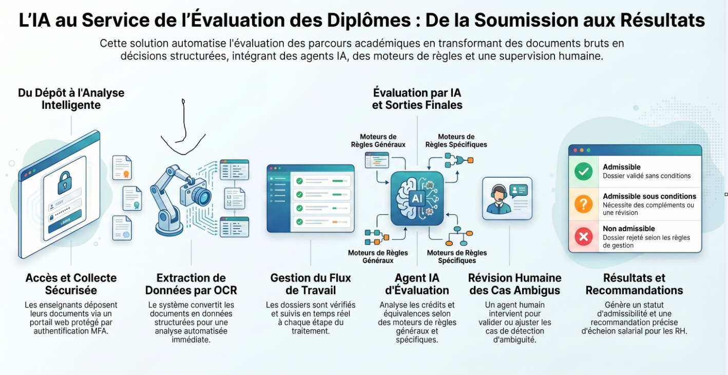
Agent IA
Agent IA
Agent IA

Slide 3
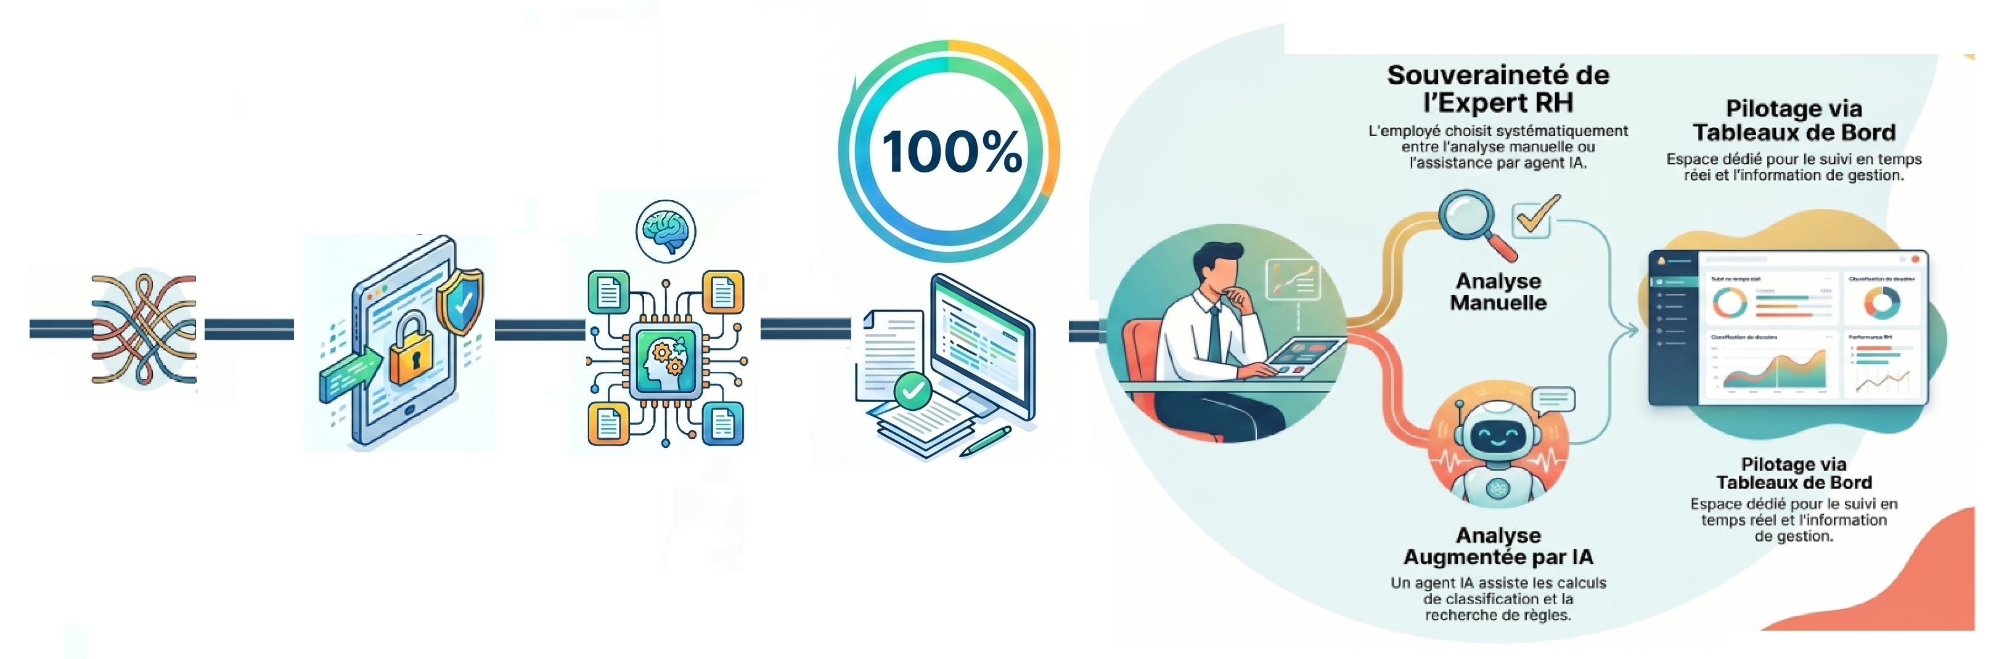
Début
Modernisation: L’IA au Service de l’Expertise Humaine
Infrastructure et Automatisation du Flux
Analyse Hybride et Pilotage Stratégique
Valeur
Valeur
Valeur
Valeur
Valeur
Souveraineté de l’expert du MÉQ
Valeur
1
2
3
4
5
6
L1
L2
L3
L4
Règles
Portail
Workflow
OCR
Agent IA
Nettoyage et
structuration
des règles
générales et
particulières
Mise en place
d’un portail
sécurisé pour
le dépôt de
documents
Mise en place
d’un moteur
de gestion
de dossiers
Capture automatique
des données
Agent IA
Fin
Preuve de concept

